Slide 1


Project

Slide 2

Discovery
Data Preparation
Model Planning and
Methods
Run model and evaluate
Communicate Results

Slide 3
Discovery
Data Preparation
Model Planning and
Methods
Run model and evaluate
Communicate Results

Slide 4
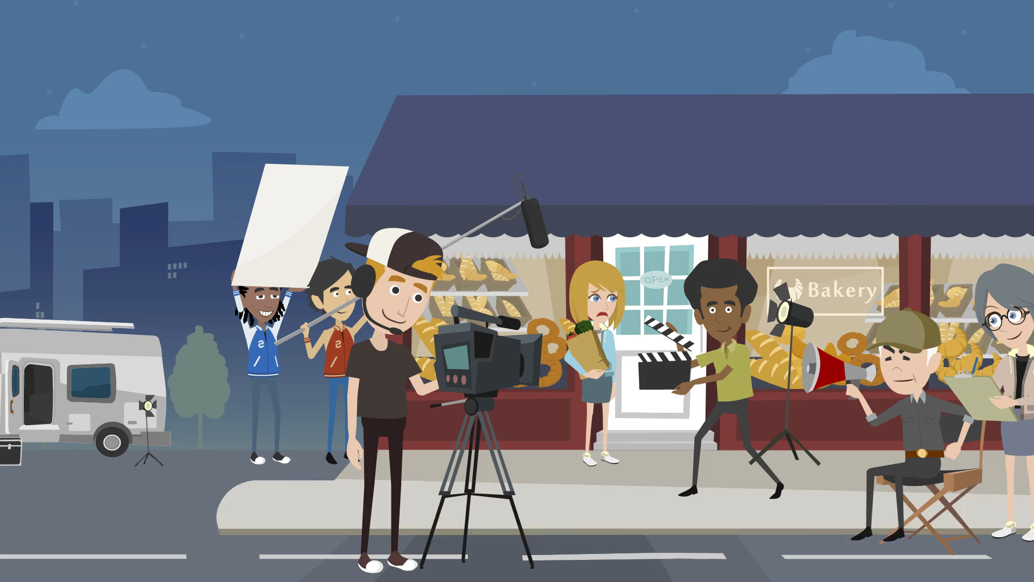

Slide 5



Domain
Film Industry | IMDb | Machine Learning
Notes:
תעשיית הקולנוע היא לא רק מערכת תרבותית שבמסגרתה נוצרים מאות ואלפי תוצרי תרבות הנצפים על ידי מיליונים ברחבי העולם, אלא היא גם מקור תעסוקה עצום
IMDb האוסף הגדול ביותר בעולם של עובדות ונתונים על סרטים.
ML היא כיום התחום החם של זירת ההייטק ופיתוחים רבים המבוססים על למידת מכונה הם חלק בלתי נפרד מהשגרה. במאמר זה נדגים כיצד תחום ה-ML יכול לסייע לתעשיית הקולנוע למניעת הפסדים ולשיפור חווית המשתמש.

Slide 6
Project goals
1
2
Can we predict movie success?
Create a recommendation system

Slide 7
Business Model
Movie production is very expensive process. If movie doesn’t isn’t successful, the production company can lose a lot of money
Our product can help production companies to avoid those losses
recommendation system help users get personal recommendations, increase sales, and redefine the user experience.

Slide 8
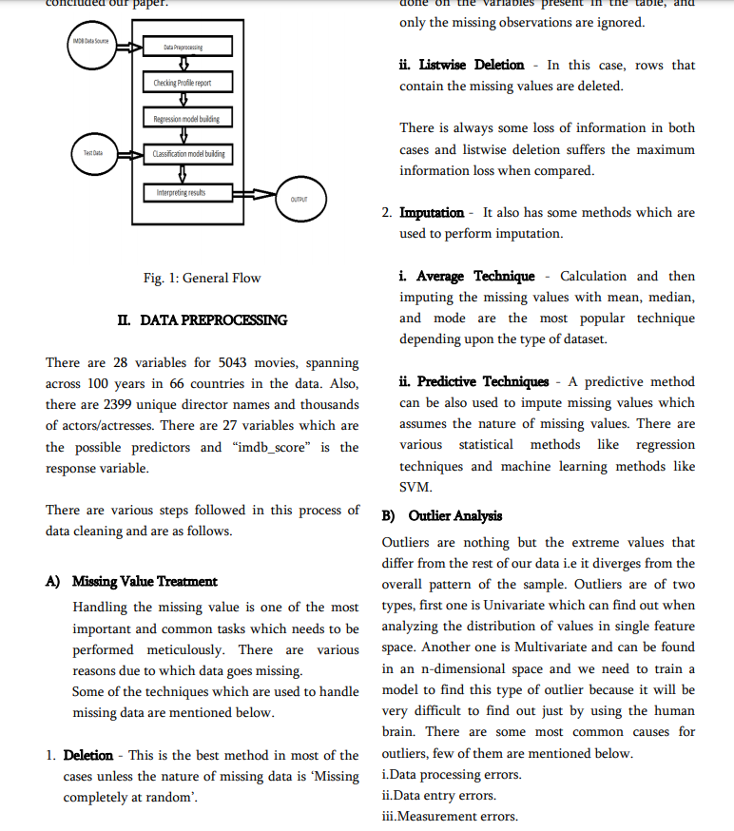
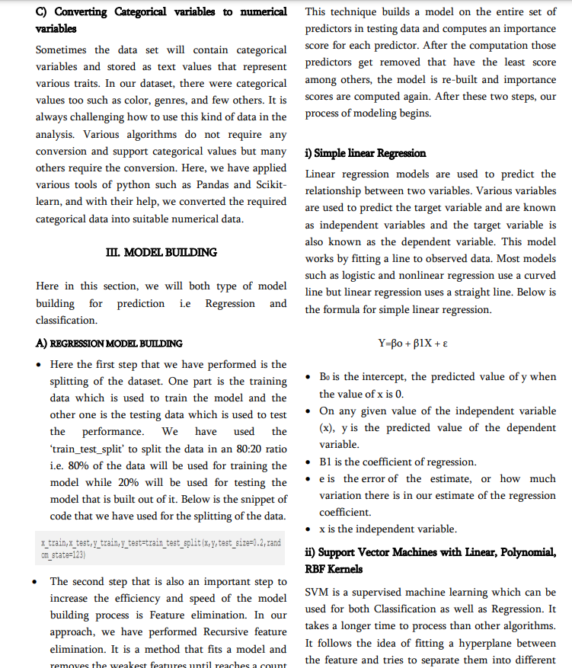
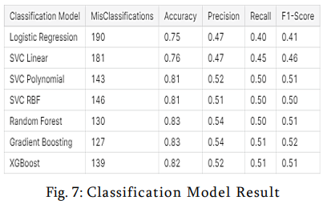
Previous projects
Predicting the IMDB rating by using machine learning Algorithms
Notes:
מטרת הפרויקט הייתה חיזוי דירוג סרטים באתר IMDb בצורה ליניארית (חיזוי מספרי מדוייק שהסרט יקבל) וגם בצורה של קלסיפיקציה. תוצאות הפרויקט מבחינת הפרמטרים Pression וF1-score לא היו כל-כך טובות. בתמונה 2 ניתן לראות את הקלספיירים בהם השתמשו ואת תוצאות הפרויקט. ניתן לראות שהדיוק אמנם די גבוה – אבל שאר המשתנים שמדברים על TP התוצאות די נמוכות

Slide 9
Discovery
Data Preparation
Model Planning and
Methods
Run model and evaluate
Communicate Results

Slide 10


Feature Selection
Data Collection
Data Preprocessing
Data Preparation

Slide 11

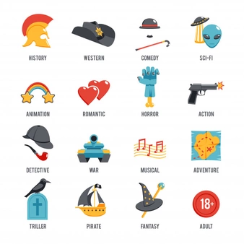





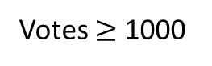
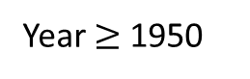
Data Preparation
Data Collection
Data Preprocessing
Feature Selection
Remove null
Split genre
Votes $≥$ 1000
Year $≥$ 1950
Country filtering
Currencies convert
Log budget
Notes:
3. השארת ארה"ב ובריטניה – הכי הרבה סרטים והכי קשור לטבלת האוסקר
4.פיצול הז'נר לעמודות שבכל עמודת ז'נר ששיכת לסרט מסויים יש את הערך True
5. המרת ערך הכסף לדולר לפי תאריך
6. בניית רשת של שחקנים - עבור כל שחקן יצרנו קודקוד, ועבור כל שחקן ששיחק איתו באותו סרט יצרנו קשת
7.אוסקר – יצירת פיצ'רים חדשים מתוך טבלת האוסקר.
Drop null values of target function
Drop irelevent movies with less then 1000 votes and before 1950
Filter movies by country
Split genre feature to multiple columns
Normalize the budget feature
Convert currencies to dollar
Build actors network, to gather more features
Oscar table – add more features related to Oscar wins.

Slide 12


Data Collection
Data Preprocessing
Feature Selection
Data Preparation
Leonardo DiCaprio
Kate Winslet
Played together
Build actors network
Oscar table
Notes:
3. השארת ארה"ב ובריטניה – הכי הרבה סרטים והכי קשור לטבלת האוסקר
4.פיצול הז'נר לעמודות שבכל עמודת ז'נר ששיכת לסרט מסויים יש את הערך True
5. המרת ערך הכסף לדולר לפי תאריך
6. בניית רשת של שחקנים - עבור כל שחקן יצרנו קודקוד, ועבור כל שחקן ששיחק איתו באותו סרט יצרנו קשת
7.אוסקר – יצירת פיצ'רים חדשים מתוך טבלת האוסקר.
Drop null values of target function
Drop irelevent movies with less then 1000 votes and before 1950
Filter movies by country
Split genre feature to multiple columns
Normalize the budget feature
Convert currencies to dollar
Build actors network, to gather more features
Oscar table – add more features related to Oscar wins.

Slide 13
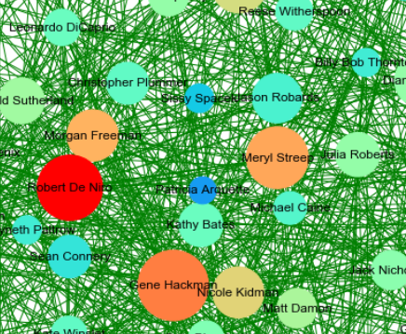
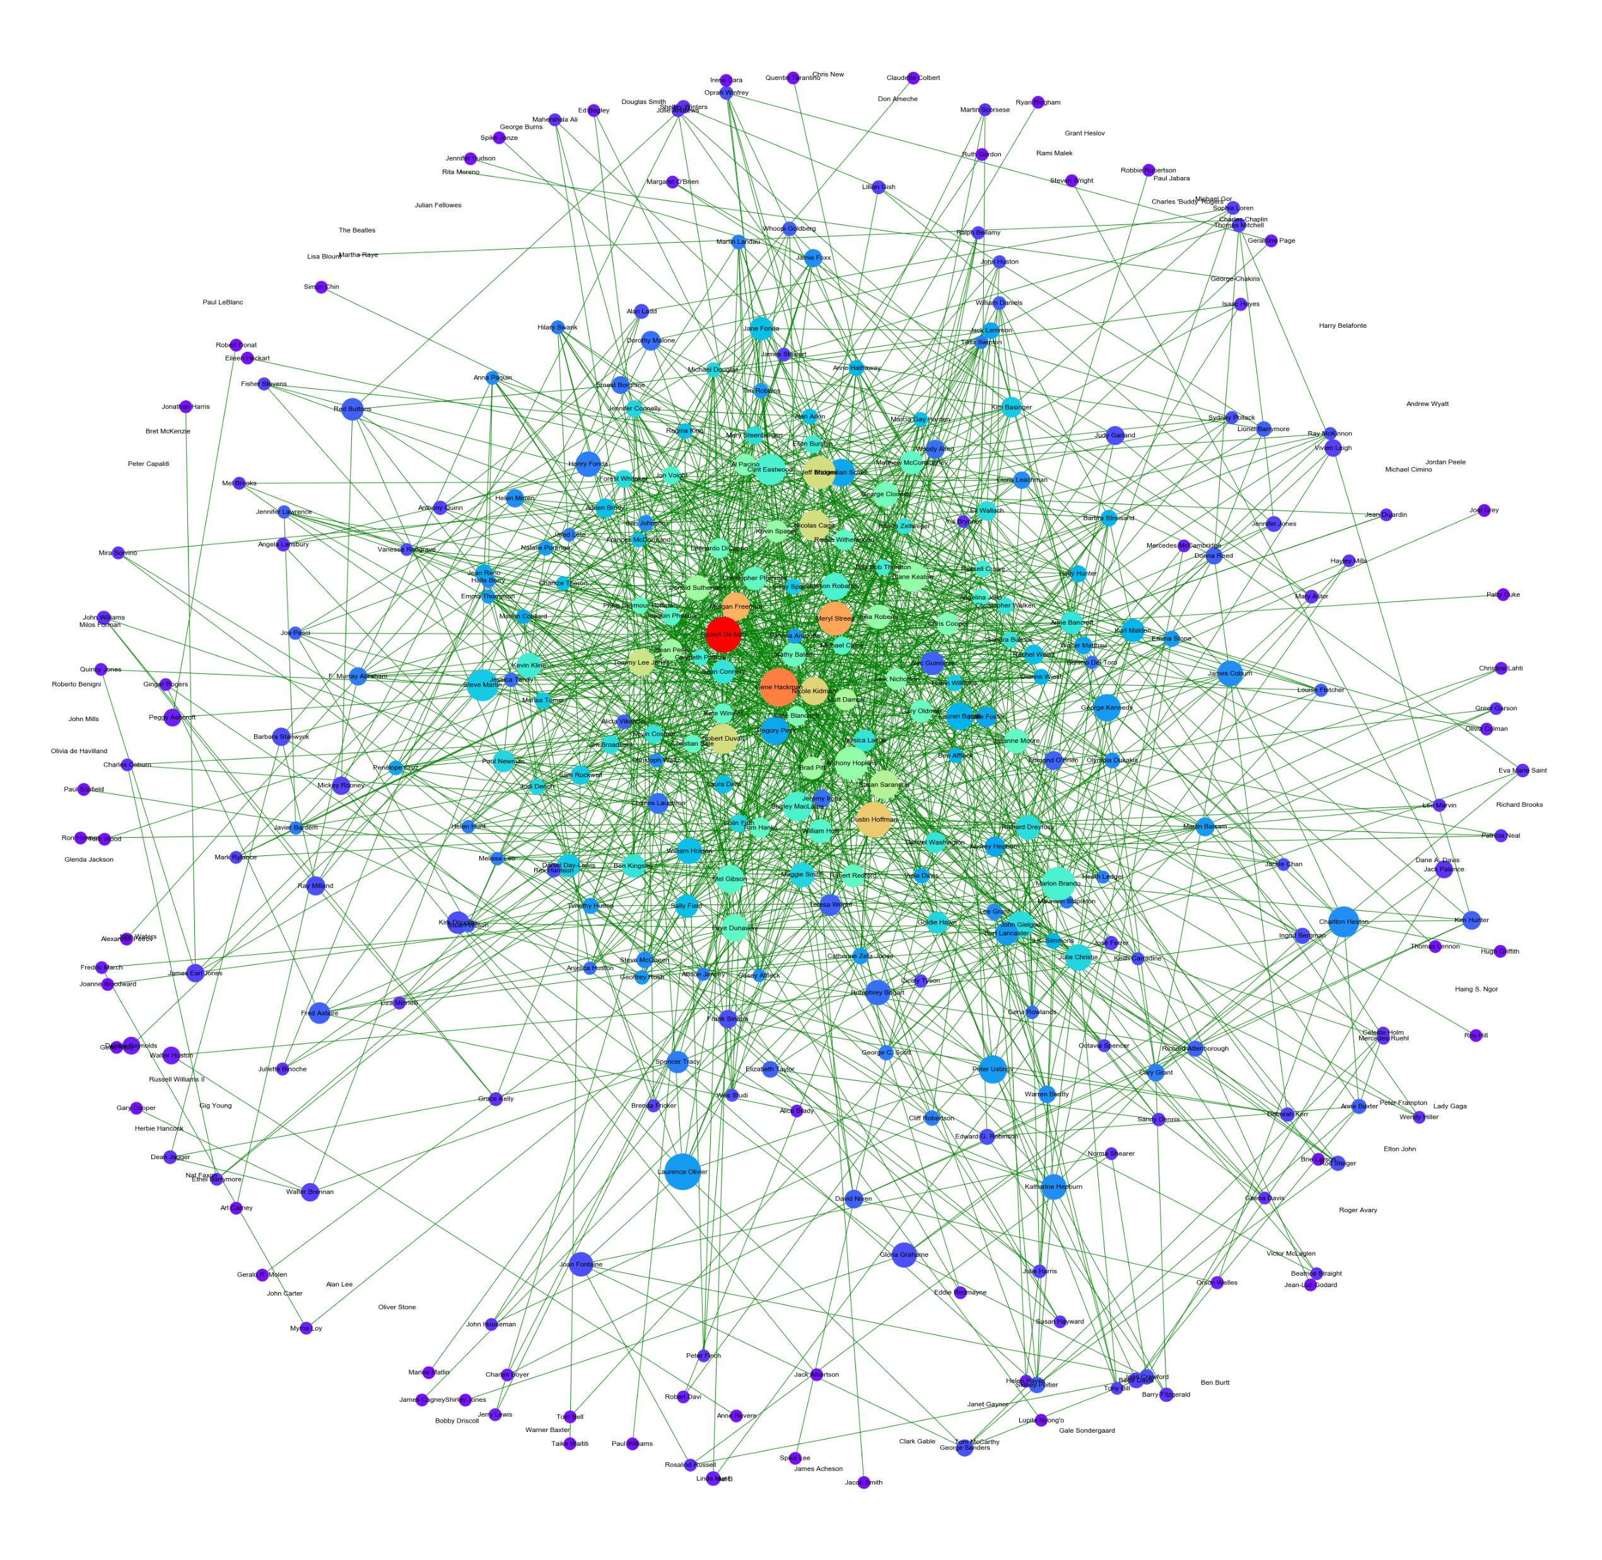

Slide 14
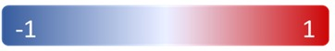
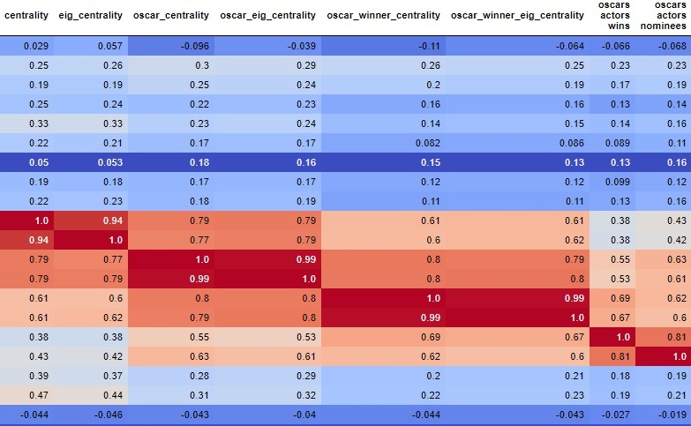
Data Collection
Data Preprocessing
Feature Selection
negative correlation
-1
positive correlation
Drop variables with high correlation values
We chose to keep centrality and Oscar centrality.
Notes:
הורדת משתנים שיש ביניהם קורלציה גבוהה.
השארנו את centrality כי יש לו את הקורלציה הכי גבוהה עם פונקציית המטרה "Worlwide_gross_income"
השארנו את oscar centrality כי יש לו את הקורלציה הכי גבוהה עם פונקציית המטרה "avg_vote"

Slide 15
Discovery
Data Preparation
Model Planning and
Methods
Run model and evaluate
Communicate Results

Slide 16


Model Planning & Methods Define success
Rating over 6.2
Income / Budget ratio
Rating and Income combination
Notes:
להתייחס למשחק עם הthreshold/

Slide 17

Model Planning & Methods- Choosing Algorithm
Logistic regression
SVM
Random forest
Decision tree
Fun Fact
All the characters in the movie “Toy Story” blink one eye at a time
Notes:
בדקנו כמה אלגוריתמים, לבסוף בחרנו ברגרסיה לוגיסטית שהביאה את התוצאות הטובות ביותר

Slide 18
Discovery
Data Preparation
Model Planning and
Methods
Run model and evaluate
Communicate Results

Slide 19
Run model and evaluate

Slide 20
Run model and evaluate

Slide 21
Run model and evaluate

Slide 22

Run model and evaluate-
Betas
Fun Fact
Daniel Radcliffe broke out 60-70 wands during the making of the Harry Potter films.

Slide 23
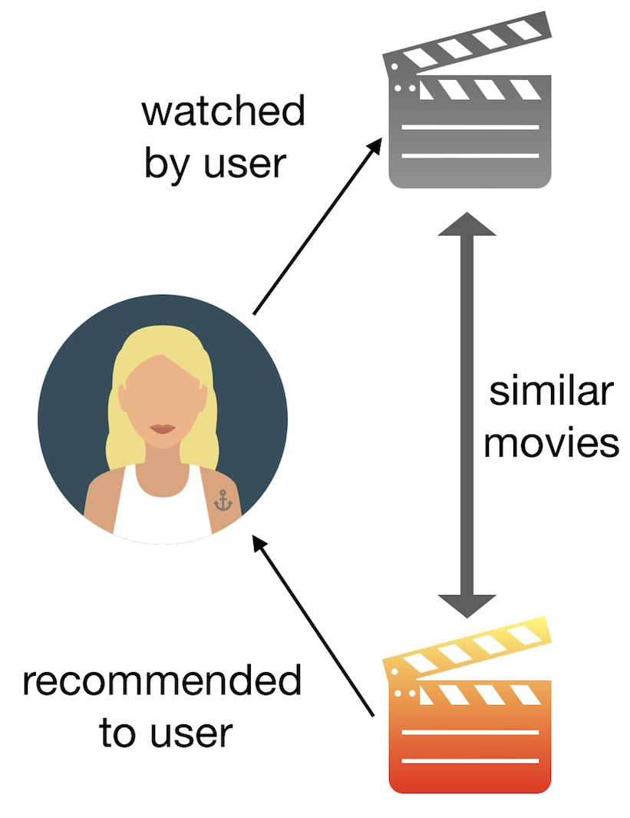
Recommendation System

Slide 24
Discovery
Data Preparation
Model Planning and
Methods
Run model and evaluate
Communicate Results

Slide 25
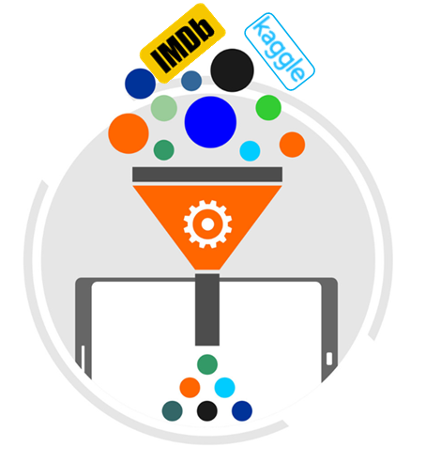


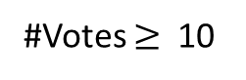
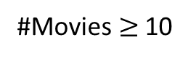
Data Collection
Data Preprocessing
Feature Selection
Data Preparation
Data Collection
#Movies$≥$10
#Votes $≥$ 10
Notes:
איסוף דאטה מאתר Kaggle - נתונים על משתמשים וסרטים
סינון הדאטה: הורדת סרטים שצפו ודירגו אותם פחות מ-10 אנשים, הורדת משתמשים שצפו בפחות מ-10 סרטים.
טיפול בערכי null
Pivot - שינוי מבנה הטבלה

Slide 26
Discovery
Data Preparation
Model Planning and
Methods
Run model and evaluate
Communicate Results

Slide 27
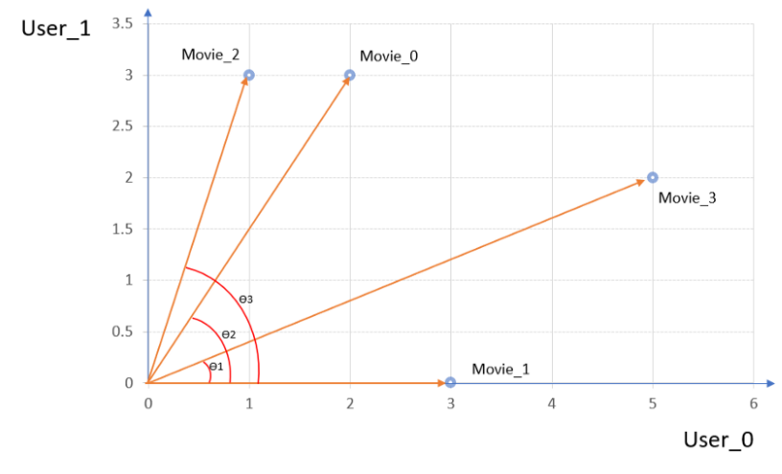


Model Planning & Methods- Similar ratings to Similar movies
Item based collaborative filtering
Fun Fact
There Were 10,297 Balloons in Up
Notes:
שימו בקולבוריטיב פילטרינג לפי סרט. סיווג הסרטים הדומים, לפי איך שמשתמשים דירגו אותם, ושימוש בממוצע משוקלל של הסרטים שמשתמש דירג כדי לנבא כיצד ידרג את הסרט הנתון.

Slide 28
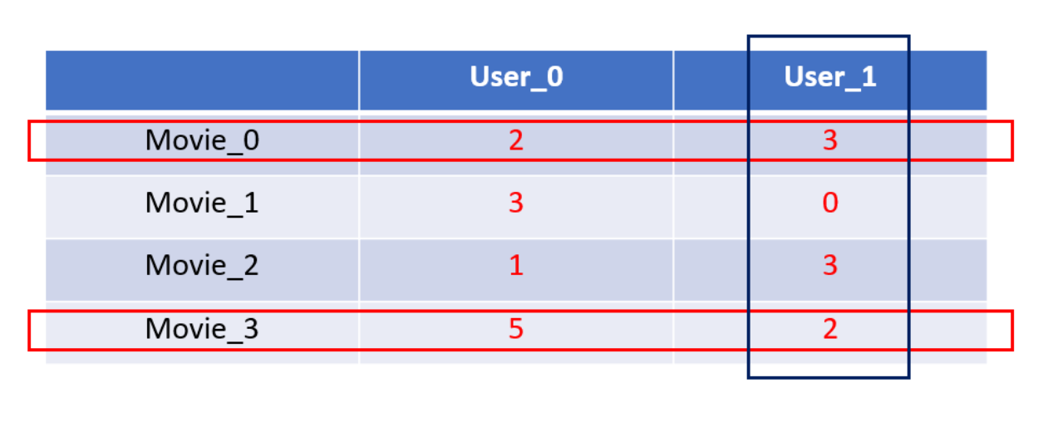
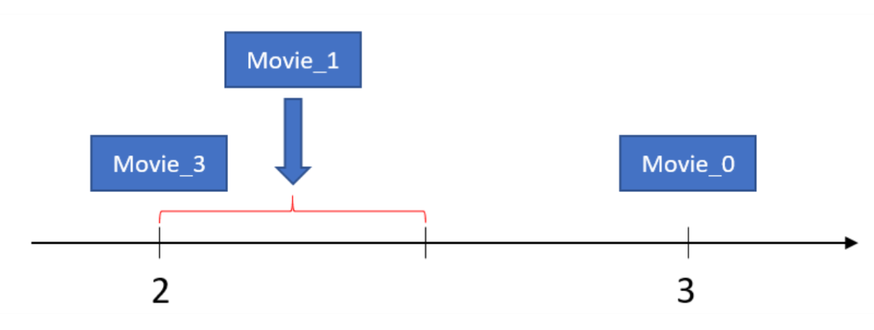
Model Planning & Methods- Calculate average of the ratings
2.3

Slide 29
Discovery
Data Preparation
Model Planning and
Methods
Run model and evaluate
Communicate Results

Slide 30
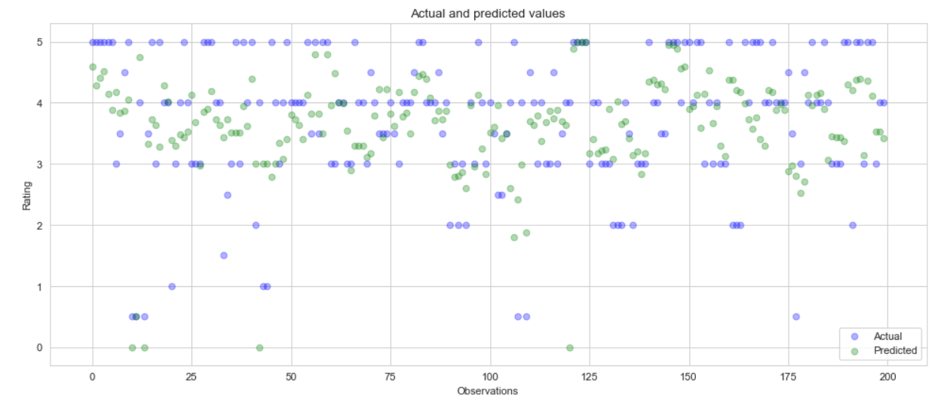
Run model and evaluate

Slide 31
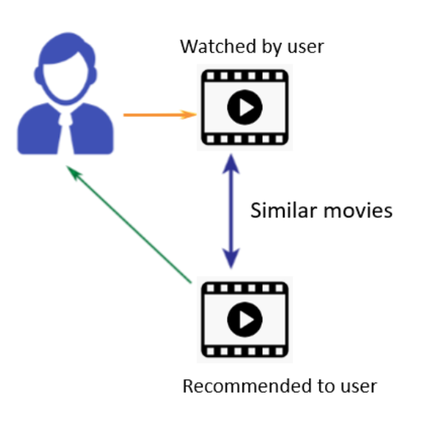
Run model and evaluate

Slide 32
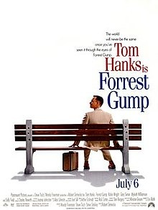



Real- 4.0
Predict- 4.3
Real- 5.0
Predict- 4.45
Real- 5.0
Predict- 4.49

Slide 33
Discovery
Data Preparation
Model Planning and
Methods
Run model and evaluate
Communicate Results

Slide 34

Conclusions
1
2
Connection between Income and Rating
Prediction by rating
3
4
Recommendation system prediction
Fun Fact
Cast importance
“La flor” is the longest film on IMDb – 808 min’s

Slide 35
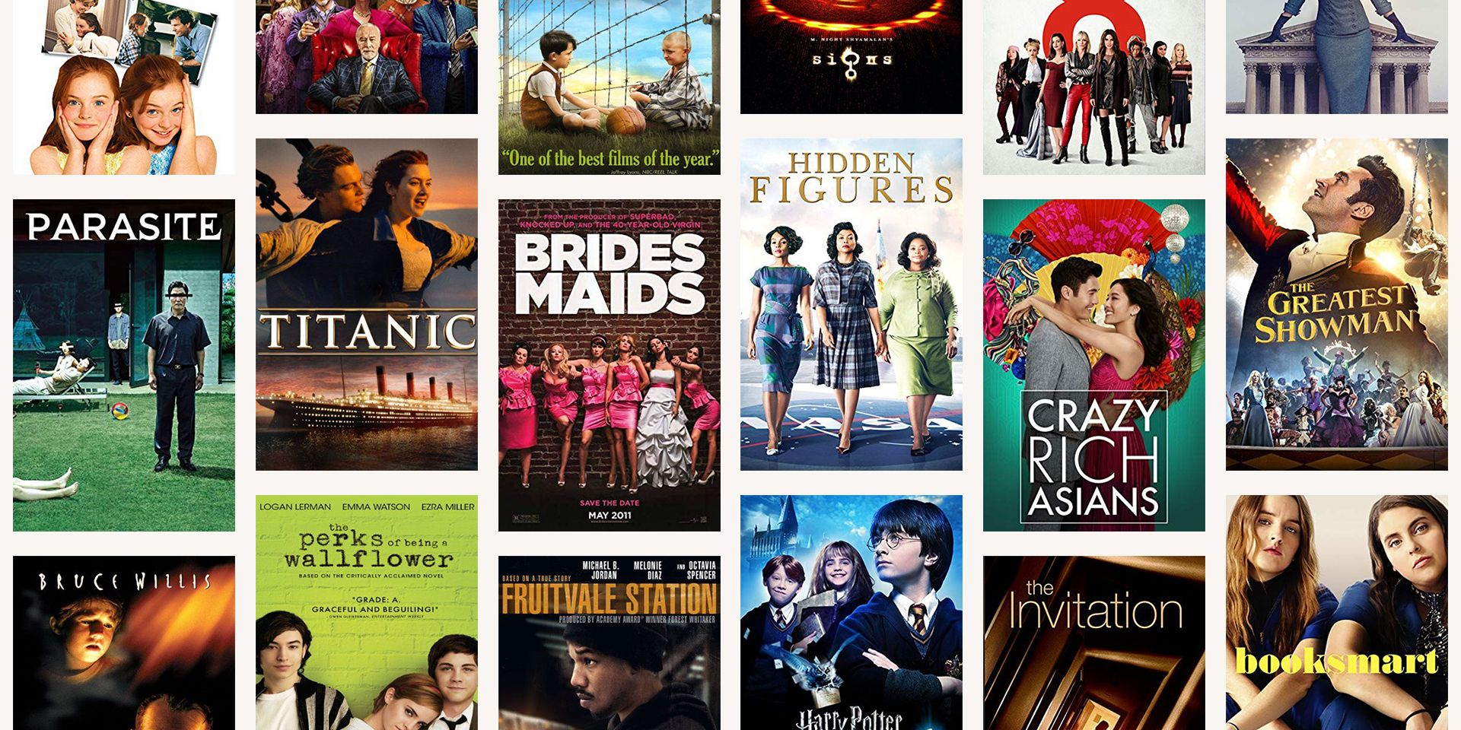

So ... What is your next movie?

Slide 36
Recommendation System

